Slide 1

Зарождение основ Следственного комитета при Петре 1
Выполнили: кадеты 92 взвода
Осинина Дарья и Андреус Аглая

Slide 2
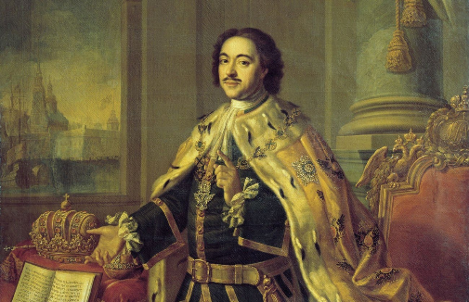
Петр 1
В истории отечественных органов следствия выдающийся российский реформатор — царь и император Петр I сыграл неоспоримо уникальную роль. Именно Петр I учредил первые в истории российского государства специализированные органы следствия — «майорские» следственные канцелярии, следственную канцелярию генерал-прокуратуры и Розыскную контору Вышнего суда, а также, издав Наказ «майорским» канцеляриям от 9 декабря 1717 г., нормативно закрепил выделение стадии предварительного расследования в уголовном процессе.

Slide 3
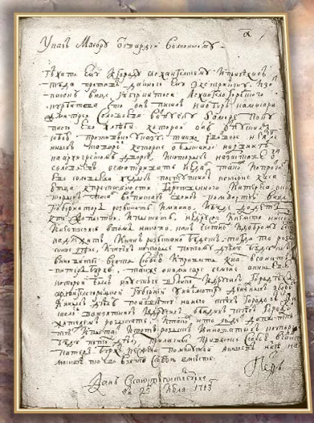
Первая «Майорская» следственная канцелярия
Первая «майорская» следственная канцелярия была образована указом Петра I от 25 июля 1713 г. Созданная под началом гвардии майора князя Михаила Ивановича Волконского, канцелярия была основана для работы на территории Архангелогородской губернии по рассмотрению обвинений, выдвинутых против оберкомиссара Д.А. Соловьева и комиссара С.М. Акишева. Важно отметить, что канцелярия Волконского оказалась не вполне успешной. В итоге в 1715 г. князь Михаил Иванович был отозван в Санкт-Петербург, год спустя отдан под следствие и 9 декабря 1717 г. расстрелян по приговору военного суда.

Slide 4
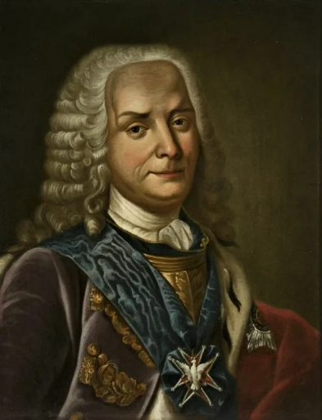
В середине 1714 г. для разбирательства «подрядной аферы» в Санкт-Петербурге образована канцелярия ведения гвардии майора В.В. Долгорукова, в июне 1715 г. для расследования нескольких уголовных дел, возбужденных фискалами, — канцелярия гвардии капитан-поручика И.Н. Плещеева, а несколько позднее — капитана И.С. Чебышева. Сочтя опыт деятельности отмеченных канцелярий удачным (в наибольшей мере, вероятно, опыт работы канцелярии В.В. Долгорукова, под руководством которого в 1714–1715 гг. было проведено расследование дела об организации группой высших должностных лиц фальшивых подрядов), Петр I пришел к мнению о необходимости создать особую систему подобных органов расследования.
В.В. Долгоруков

Slide 5
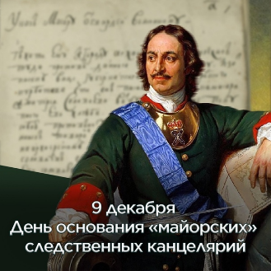
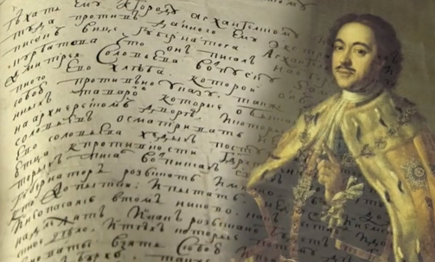
Наказ «Майорским» следственным канцеляриям
9 декабря 1717 г. было образовано сразу шесть «майорских» следственных канцелярий: во главе с М.Я. Волковым, П.М. Голицыным, И.И. Дмитриевым-Мамоновым, С.А. Салтыковым, Г.Д. Юсуповым, а также Г.И. Кошелевым и Ф.Д. Вороновым. Как удалось установить по архивным материалам, на протяжении 1713–1720 гг. было учреждено в общей сложности 15 следственных канцелярий. Состав следственных канцелярий Петр I комплектовал исключительно из строевых офицеров гвардии. Надежды Петра I, что укомплектованные офицерамифронтовиками «майорские» канцелярии станут могущественным и независимым органом предварительного расследования, вполне оправдались. Канцелярии быстро завоевали влияние в правительственной среде, стали приводить в настоящий трепет лихоимцев и казнокрадов даже из числа высоких должностных лиц.

Slide 6
Особенности Наказа «Майорским» следственным канцеляриям
Согласно Наказу от 9 декабря 1717 г., «майорской» следственной канцелярии предоставлялось право принимать (как от подследственных и свидетелей, так и от сторонних лиц) заявления о преступлениях, совершенных против интересов службы, «дела государственному интересу касающиеся или… в великих неправдах и граблении народа».
Что касается статуса «майорской» канцелярии, то из положений Наказа следовало, что канцелярия подчинялась непосредственно главе государства, перед которым и отчитывалась о результатах расследования. В Наказе от 9 декабря 1717 г. не был упомянут ни один орган власти, управомоченный давать «майорской» канцелярии какие-либо указания.

